Slide 1
主題一 Docker webhook
資工三甲 林佑勳
資工三甲 陳登群
資工三甲 黃 祥
資工三甲 莊家俊
資工三甲 鄭紀夫
資工三甲 邱品誌

Slide 2
目錄
前言
免安裝網頁版docker
Docker webhook教學
加分題

Slide 3
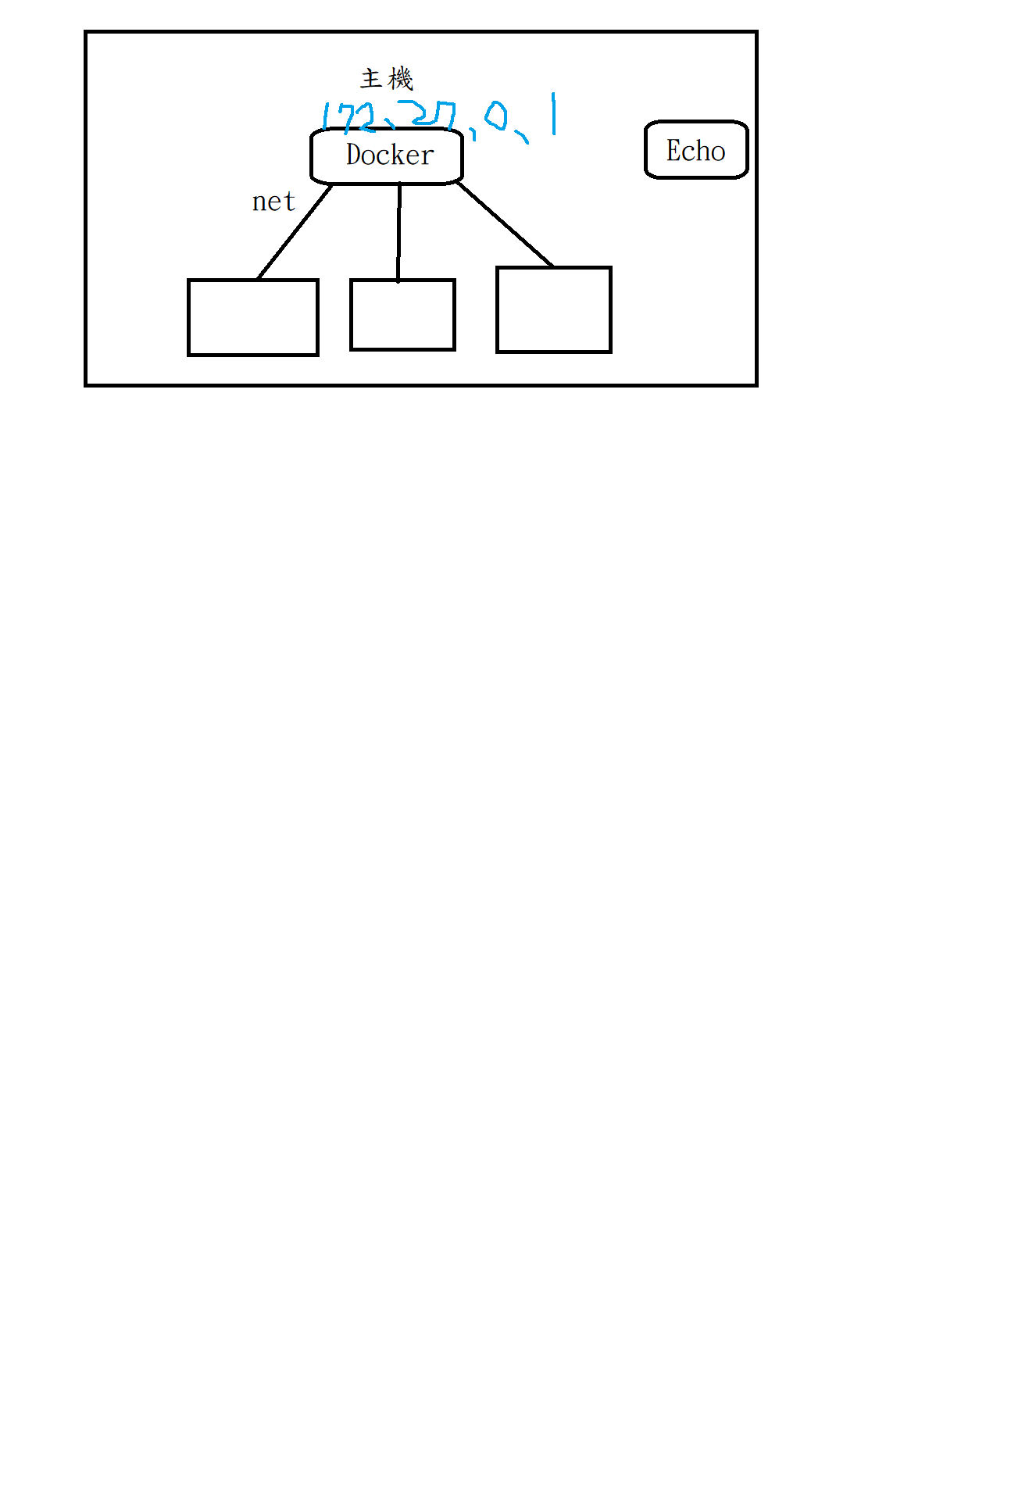
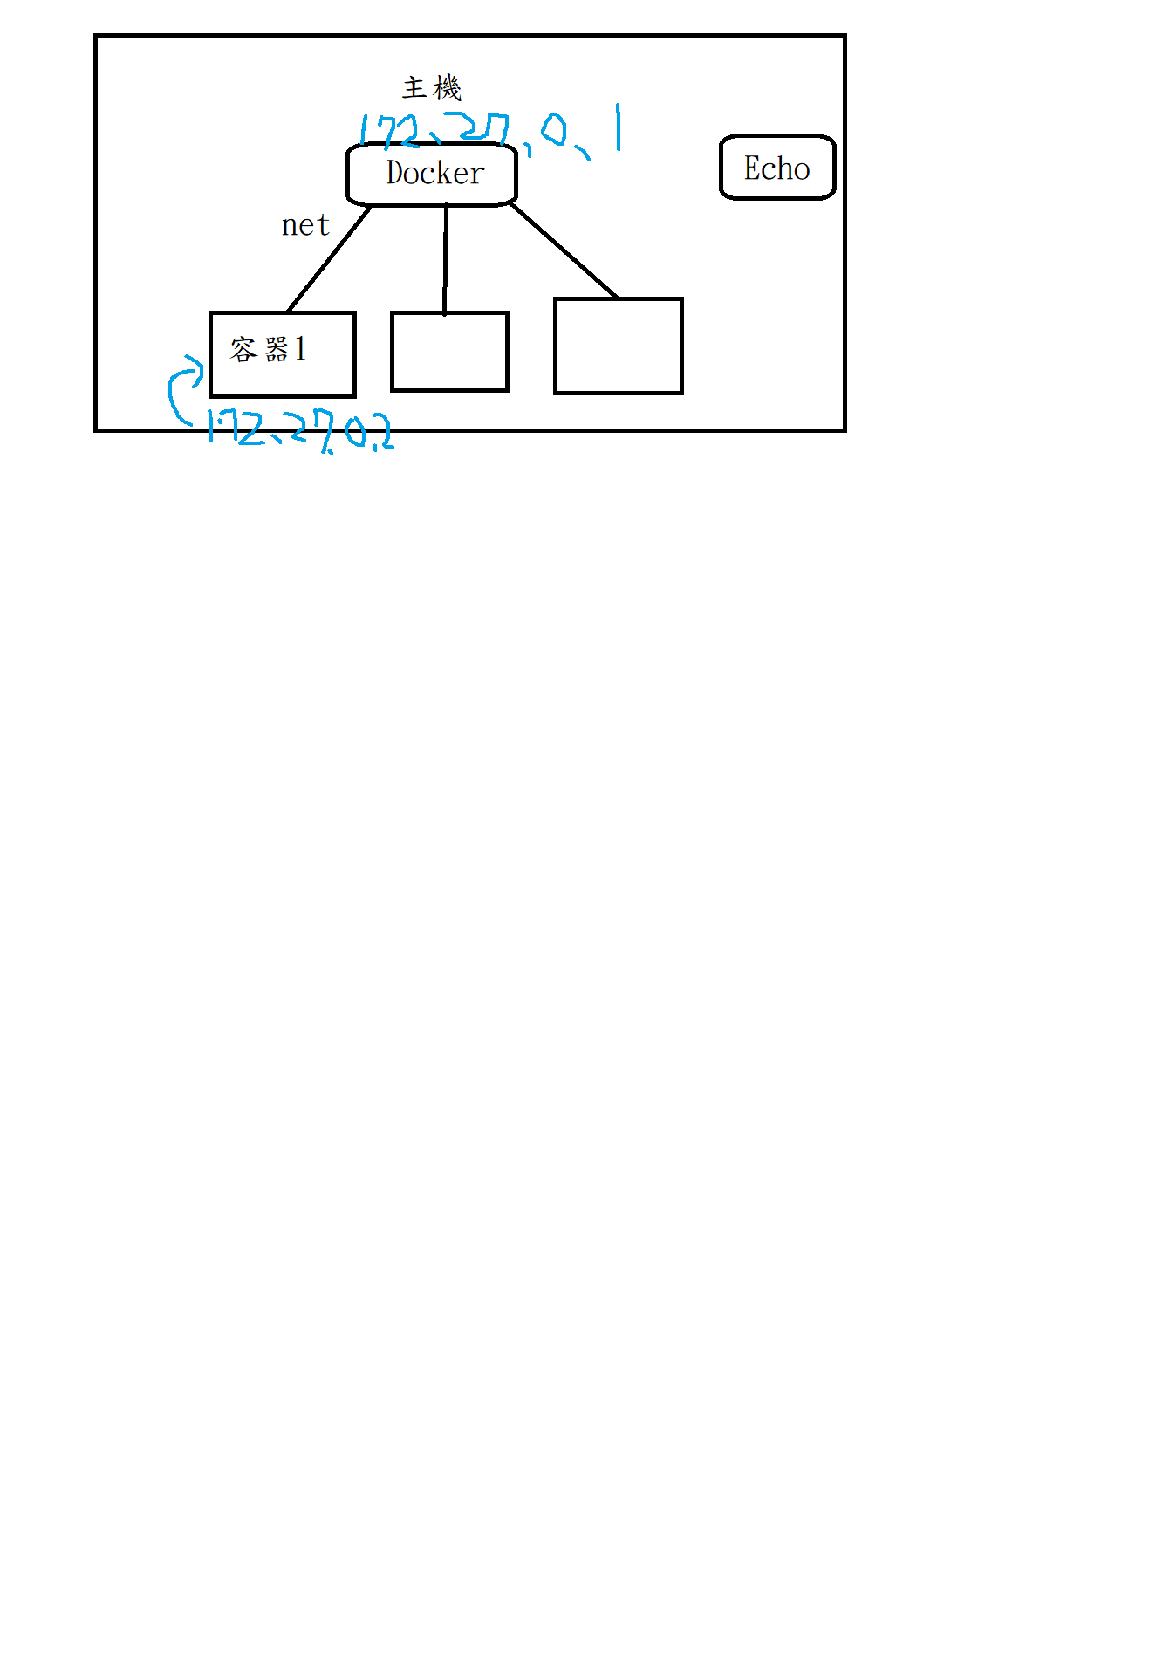

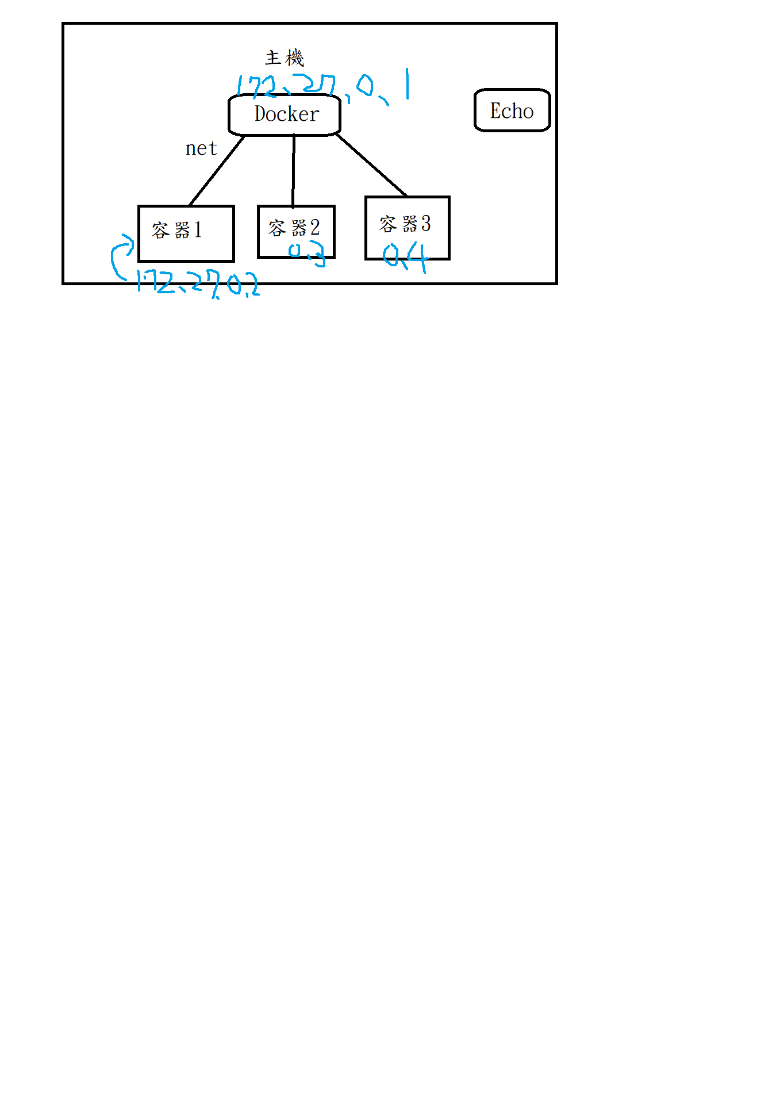
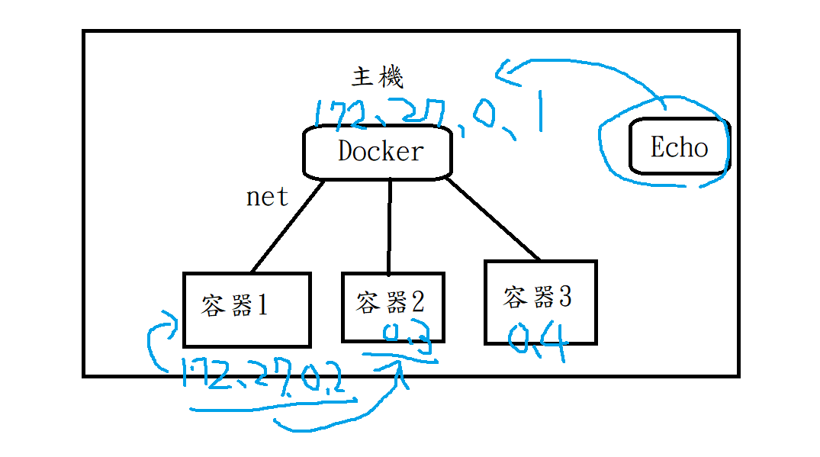
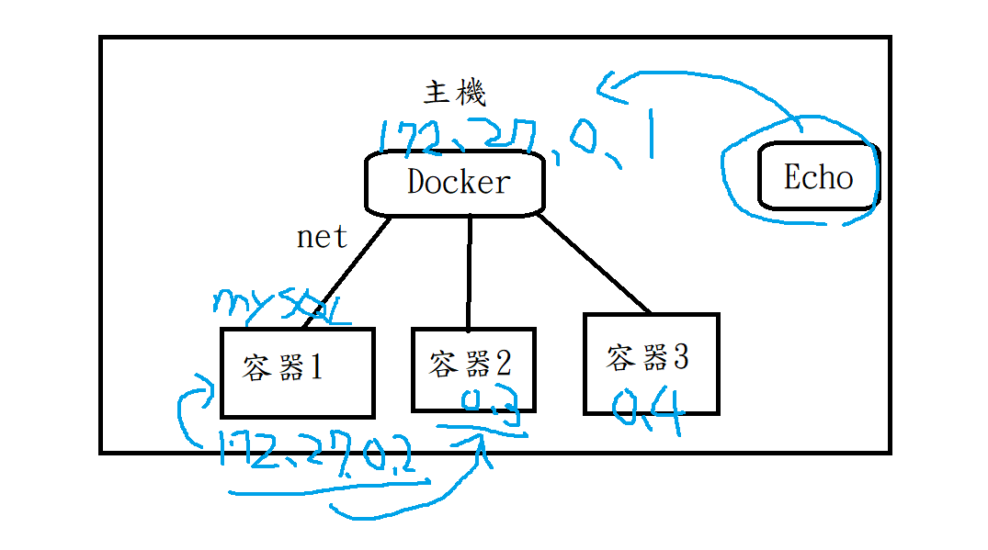
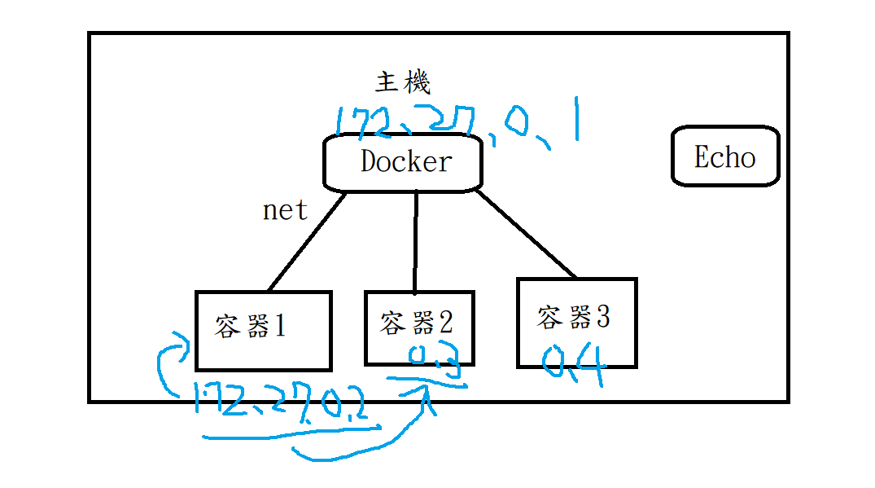
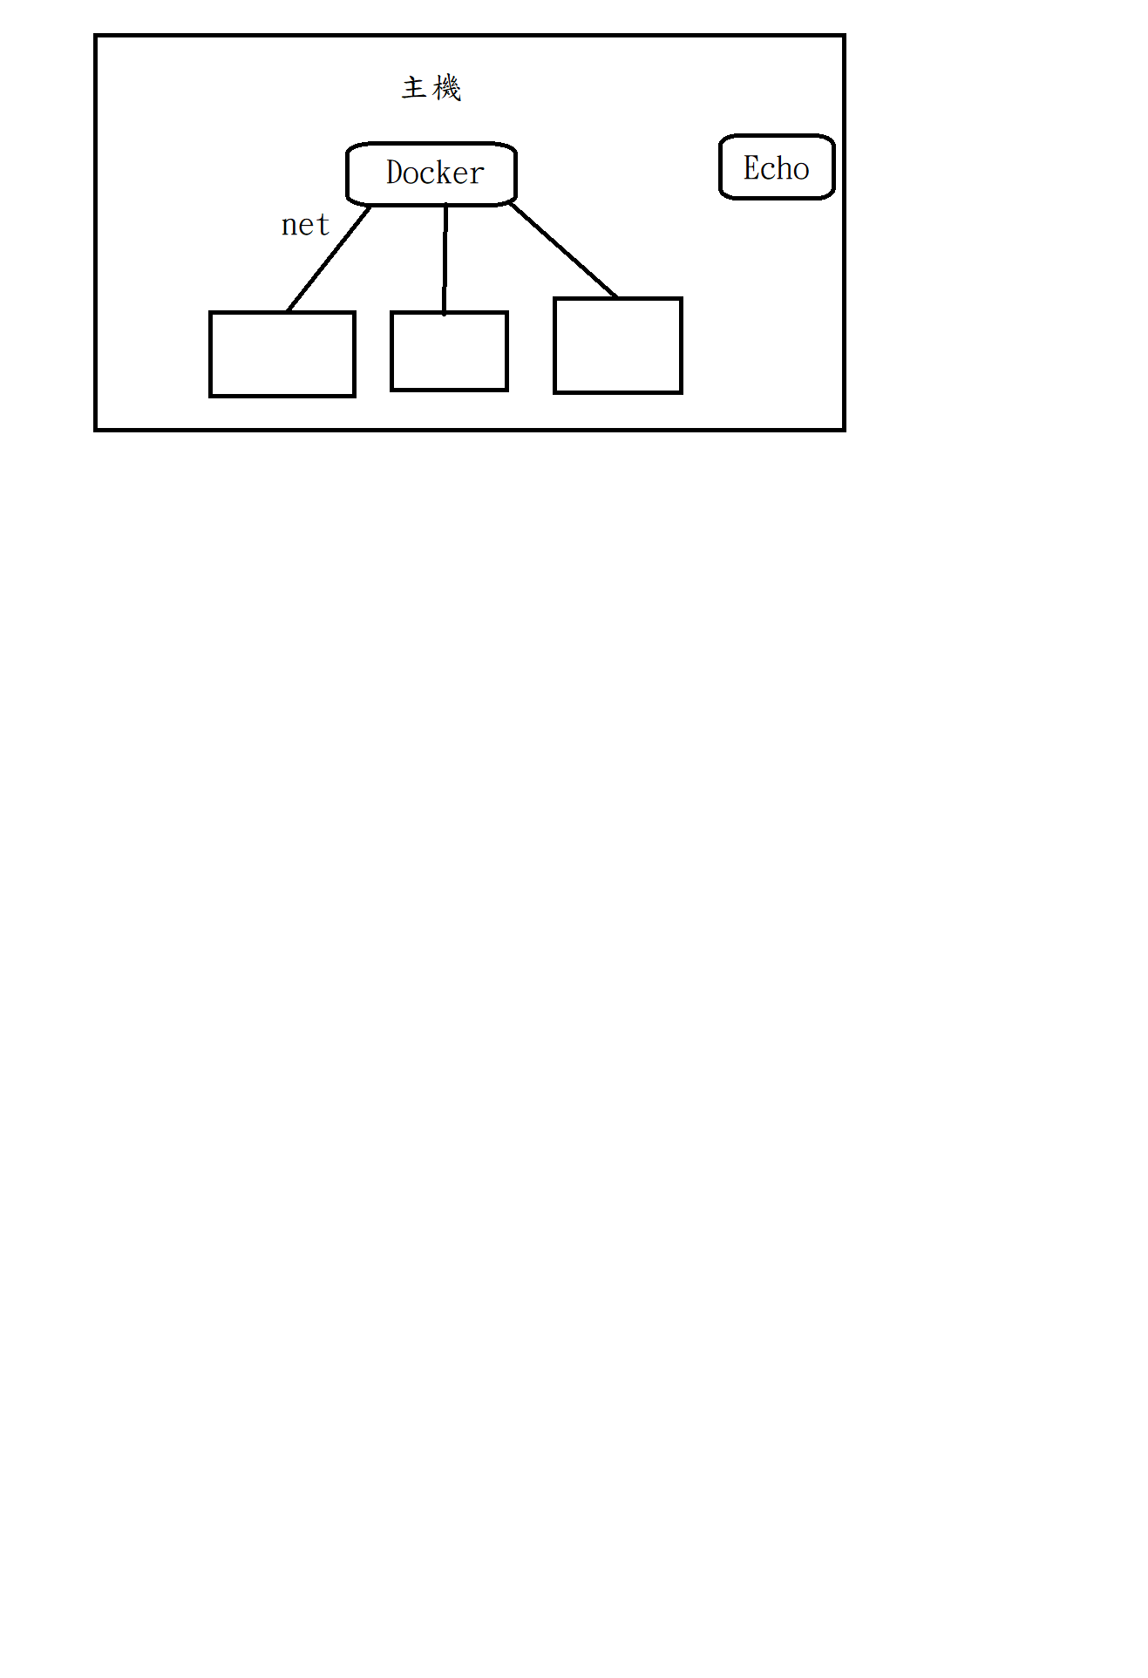

Slide 4
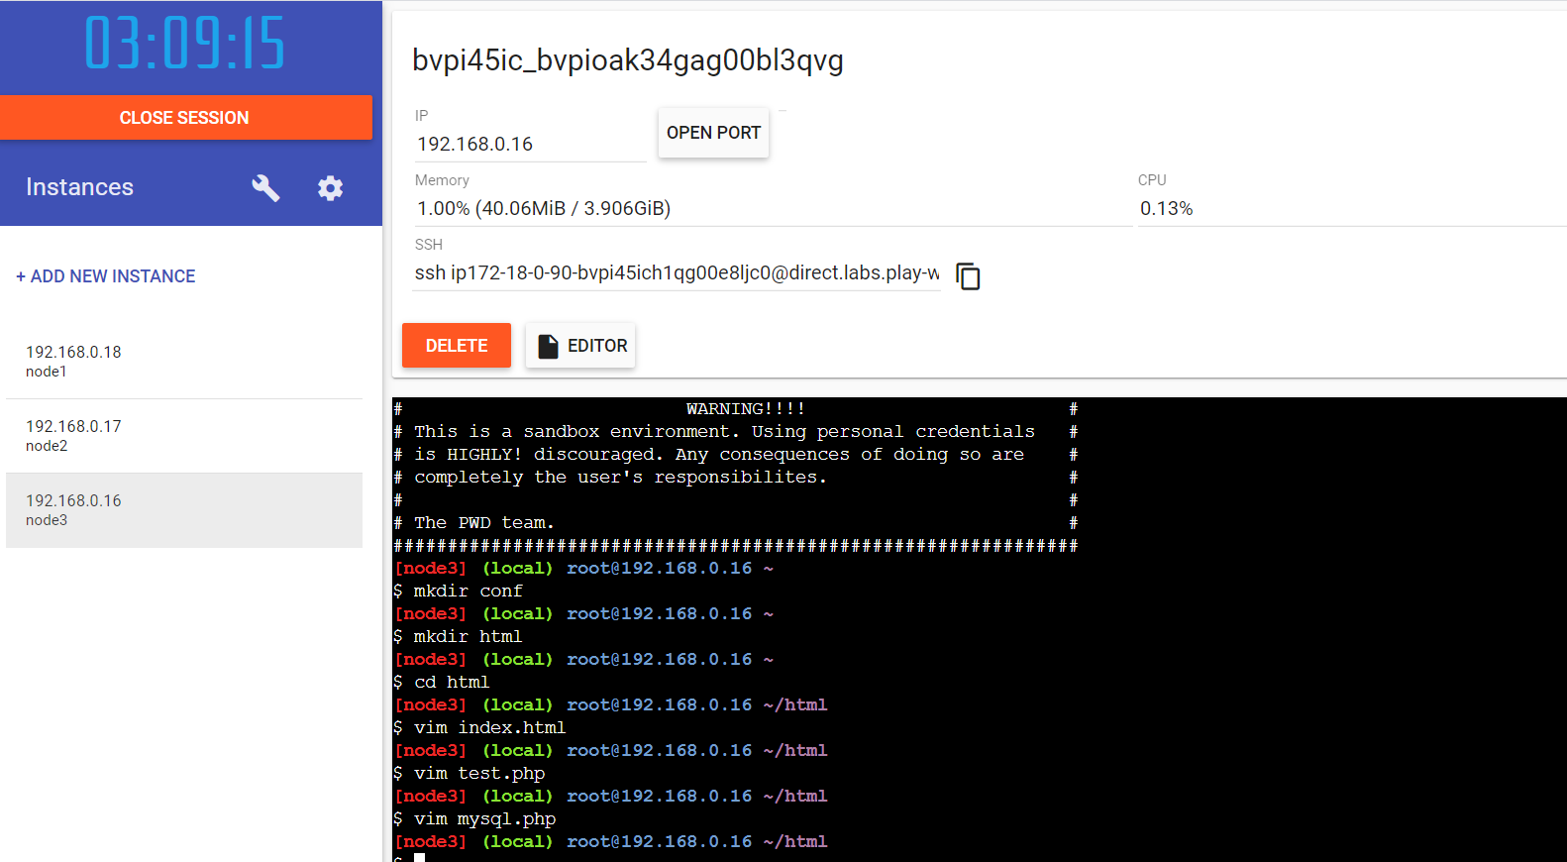
介紹
Play With Docker

Slide 5
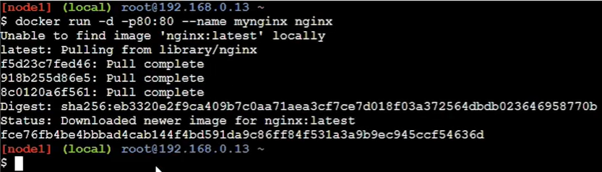
$ docker run -d -p 80:80 --name mynginx nginx
啟動nginx

Slide 6
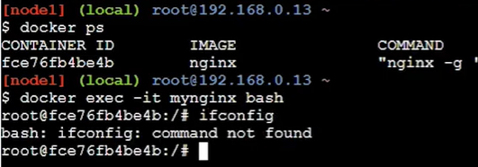
$ docker ps $ docker exec -it (輸入剛剛的NAMES) bash

Slide 7
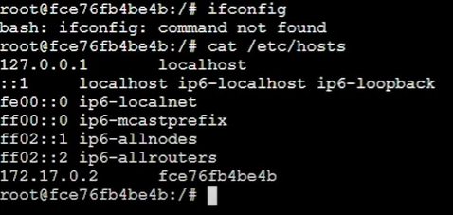
/# cat /etc/hosts //紀錄最下面出現的ip位址 /# exit

Slide 8
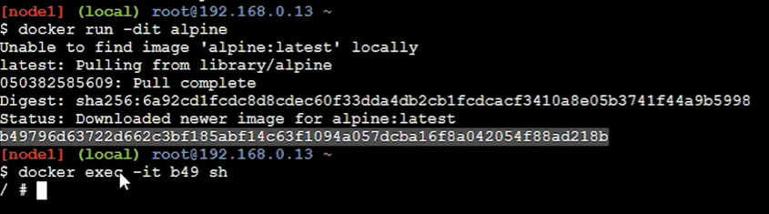
$ docker run -dit alpine
$ docker exec -it (alpine印出的最後一行字串) sh

Slide 9
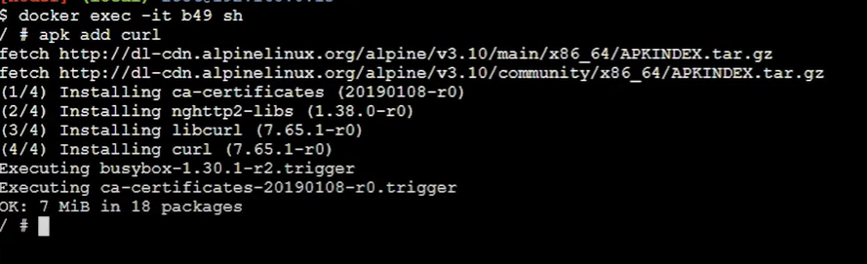
/ # apk add curl

Slide 10
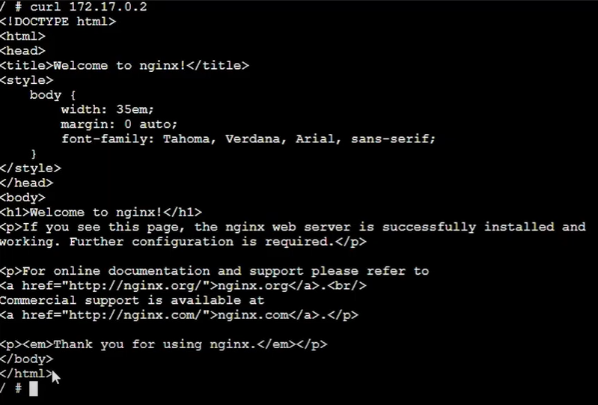
/# curl (剛剛紀錄的ip 172.17.0.2)
/# exit

Slide 11
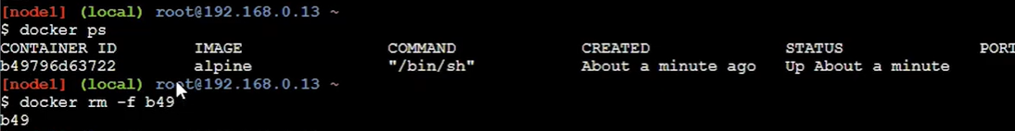
$ docker ps $ docker rm -f (IMAGE=alpine欄位的CONTAINER ID)

Slide 12
$ docker run -dit --link mynginx:mynginx alpine
$ docker exec -it (alpine印出的最後一行字串) sh

Slide 13
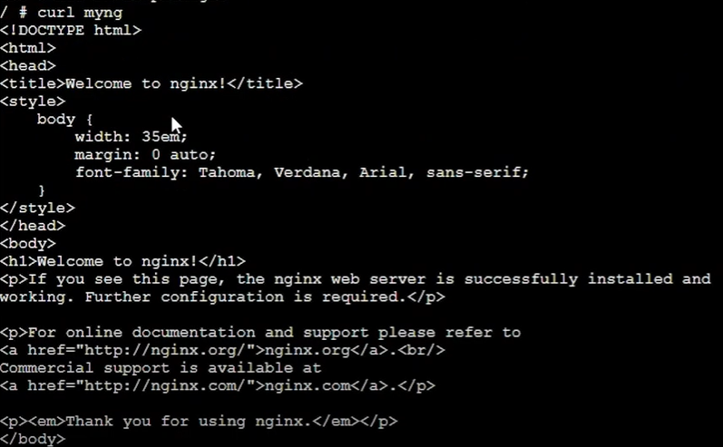
/# apk add curl
/# curl mynginx(名稱)

Slide 14
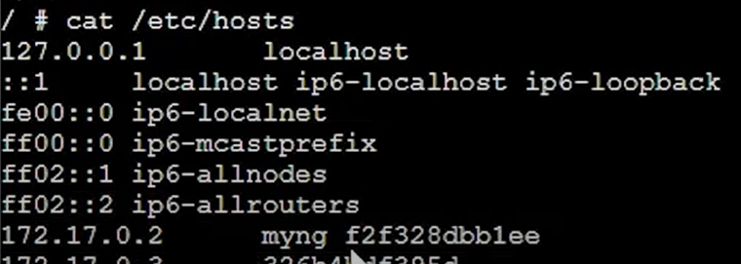
/# cat /etc/host // 進來可以看到剛剛新增的項目
/# exit

Slide 15
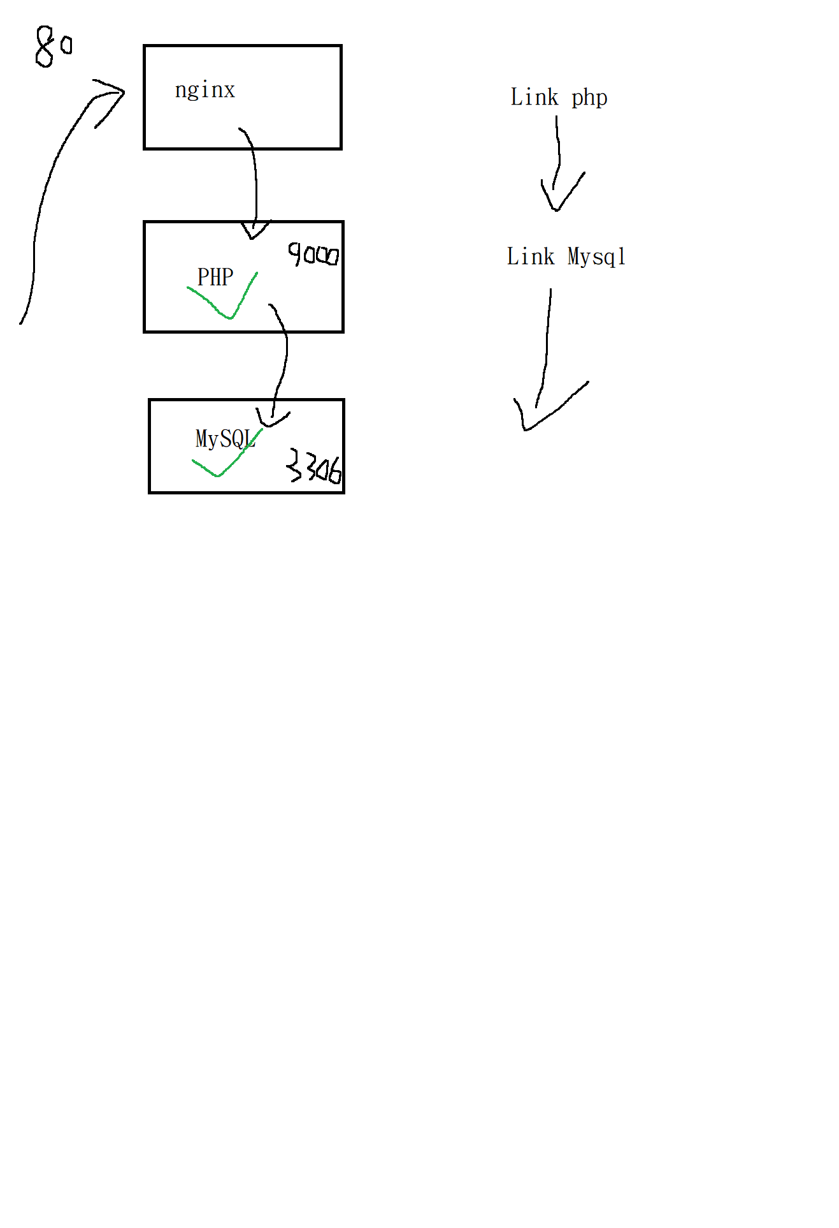
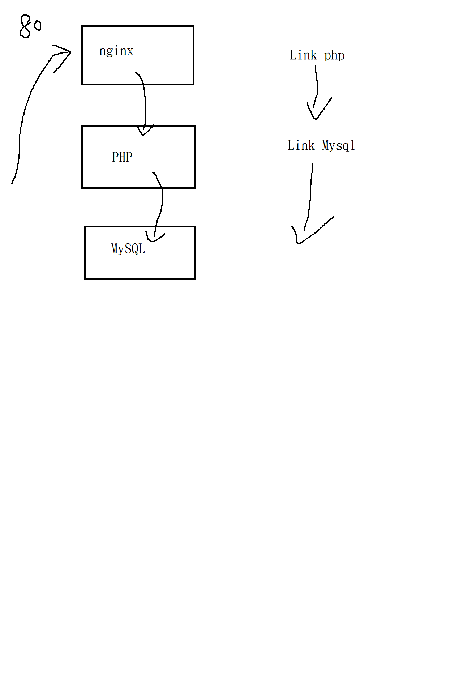
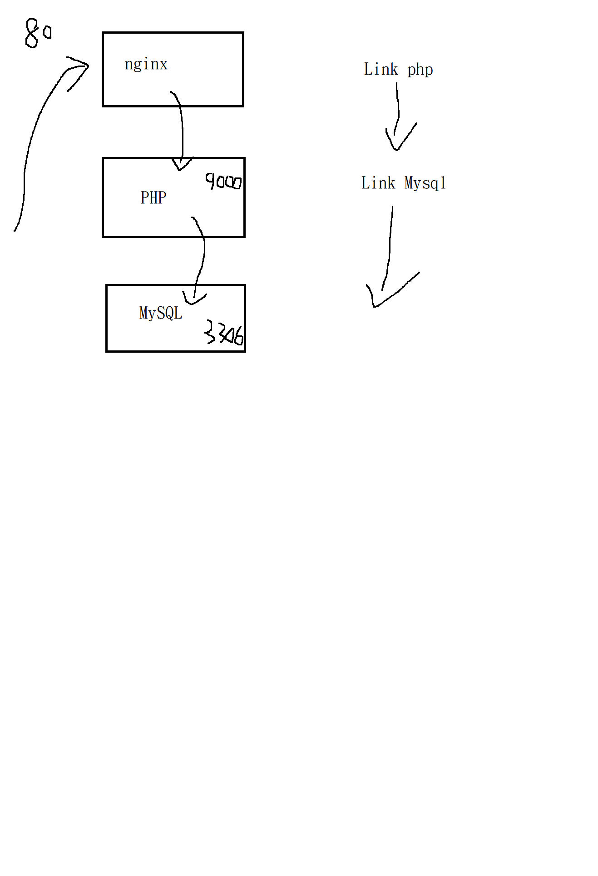
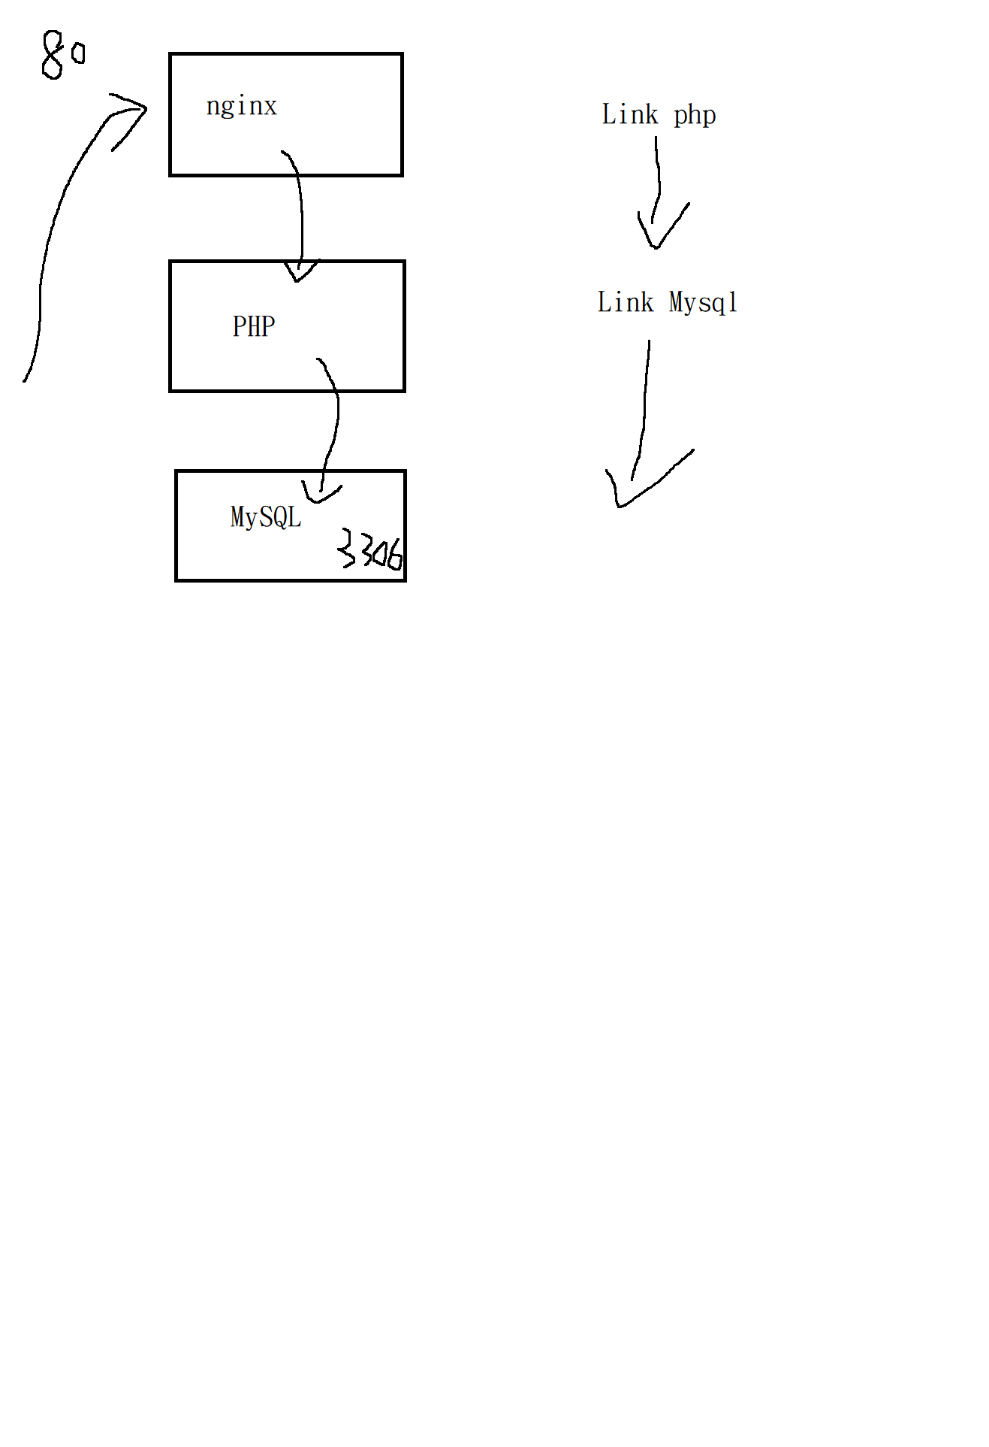
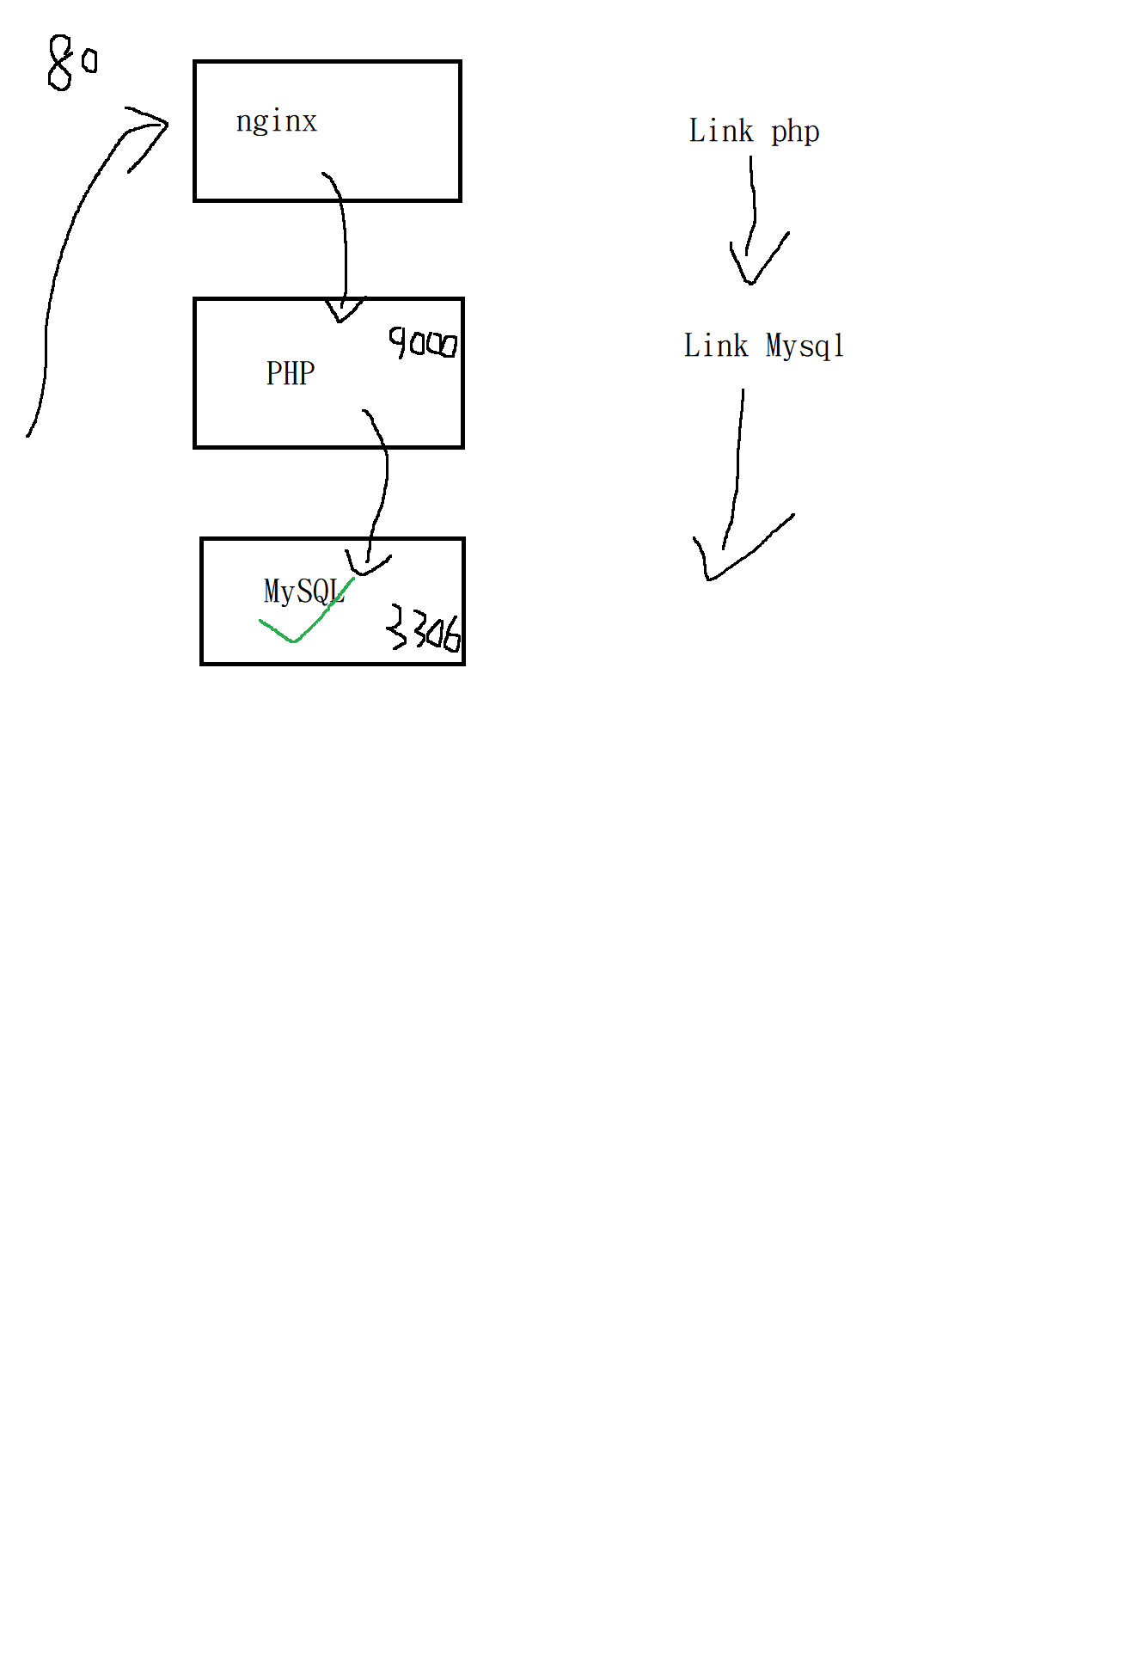
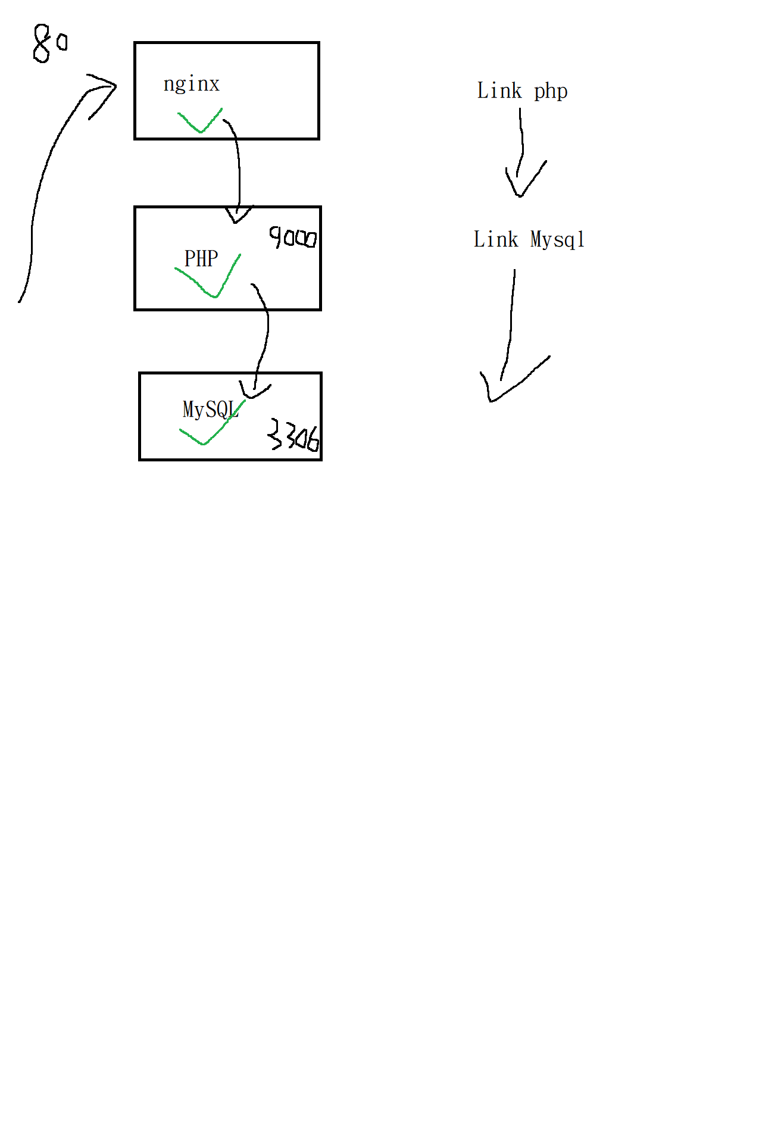
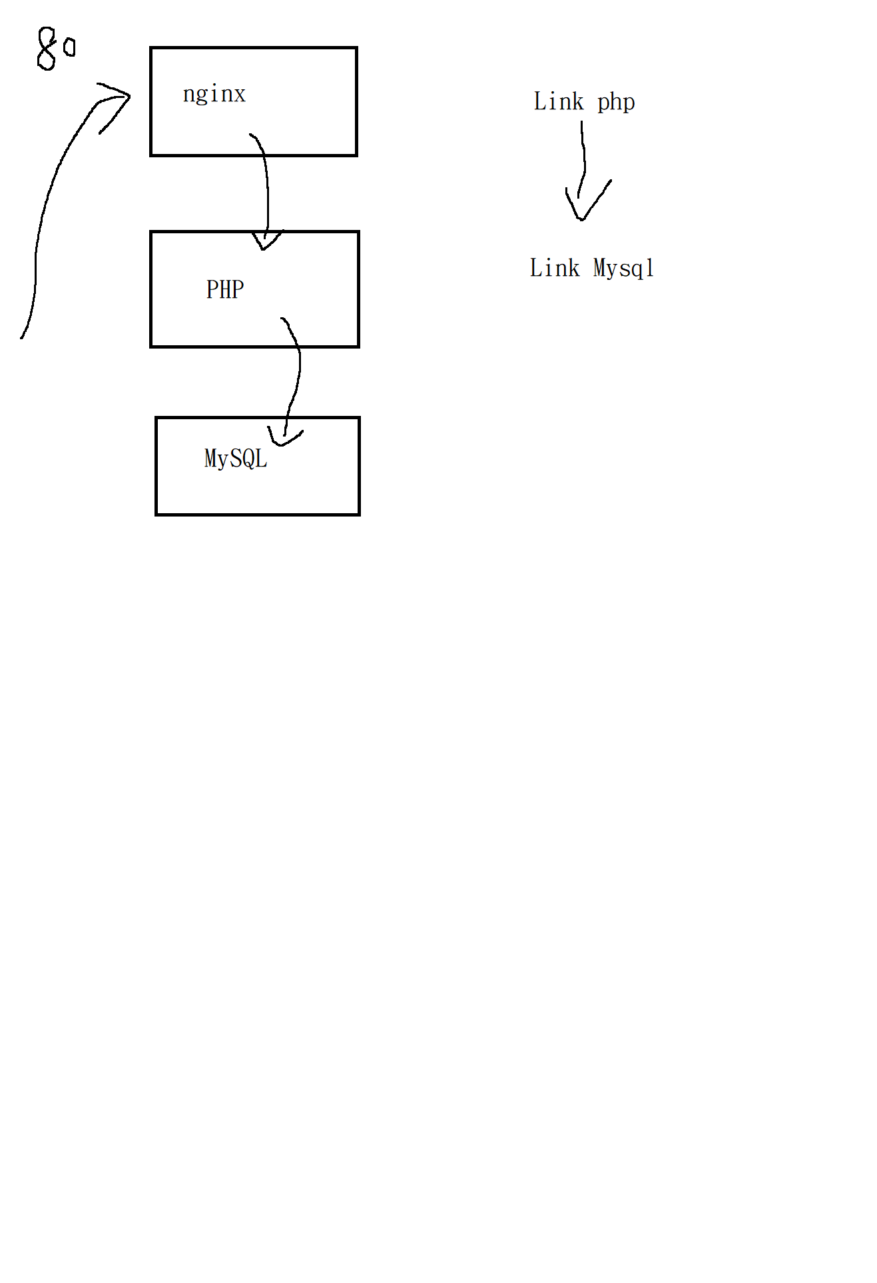
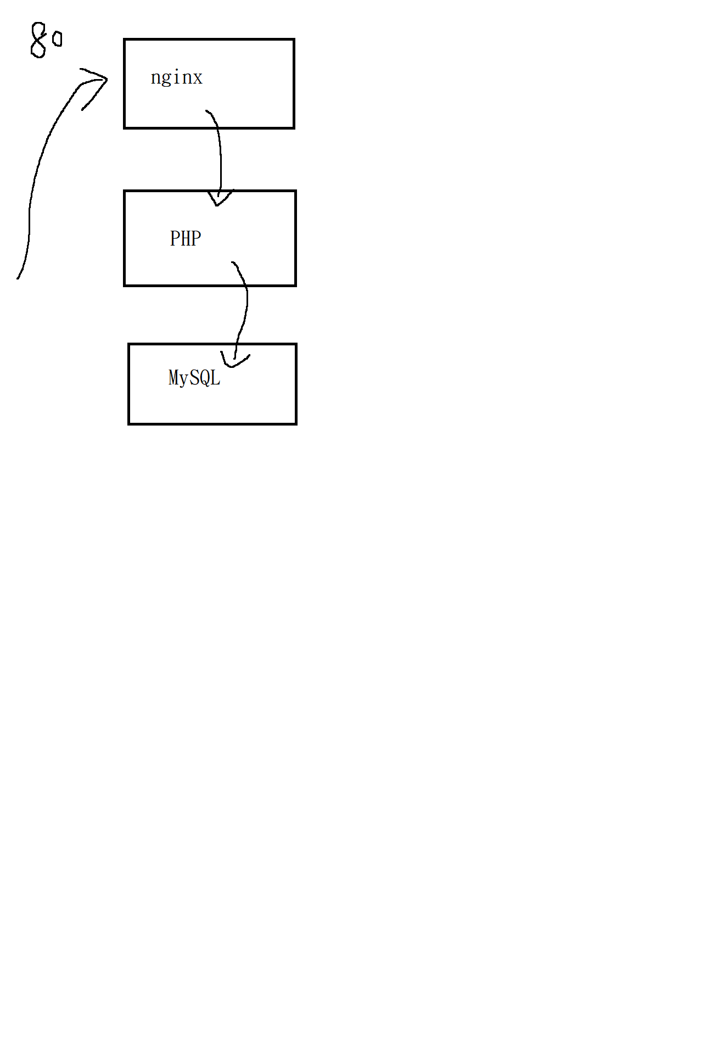
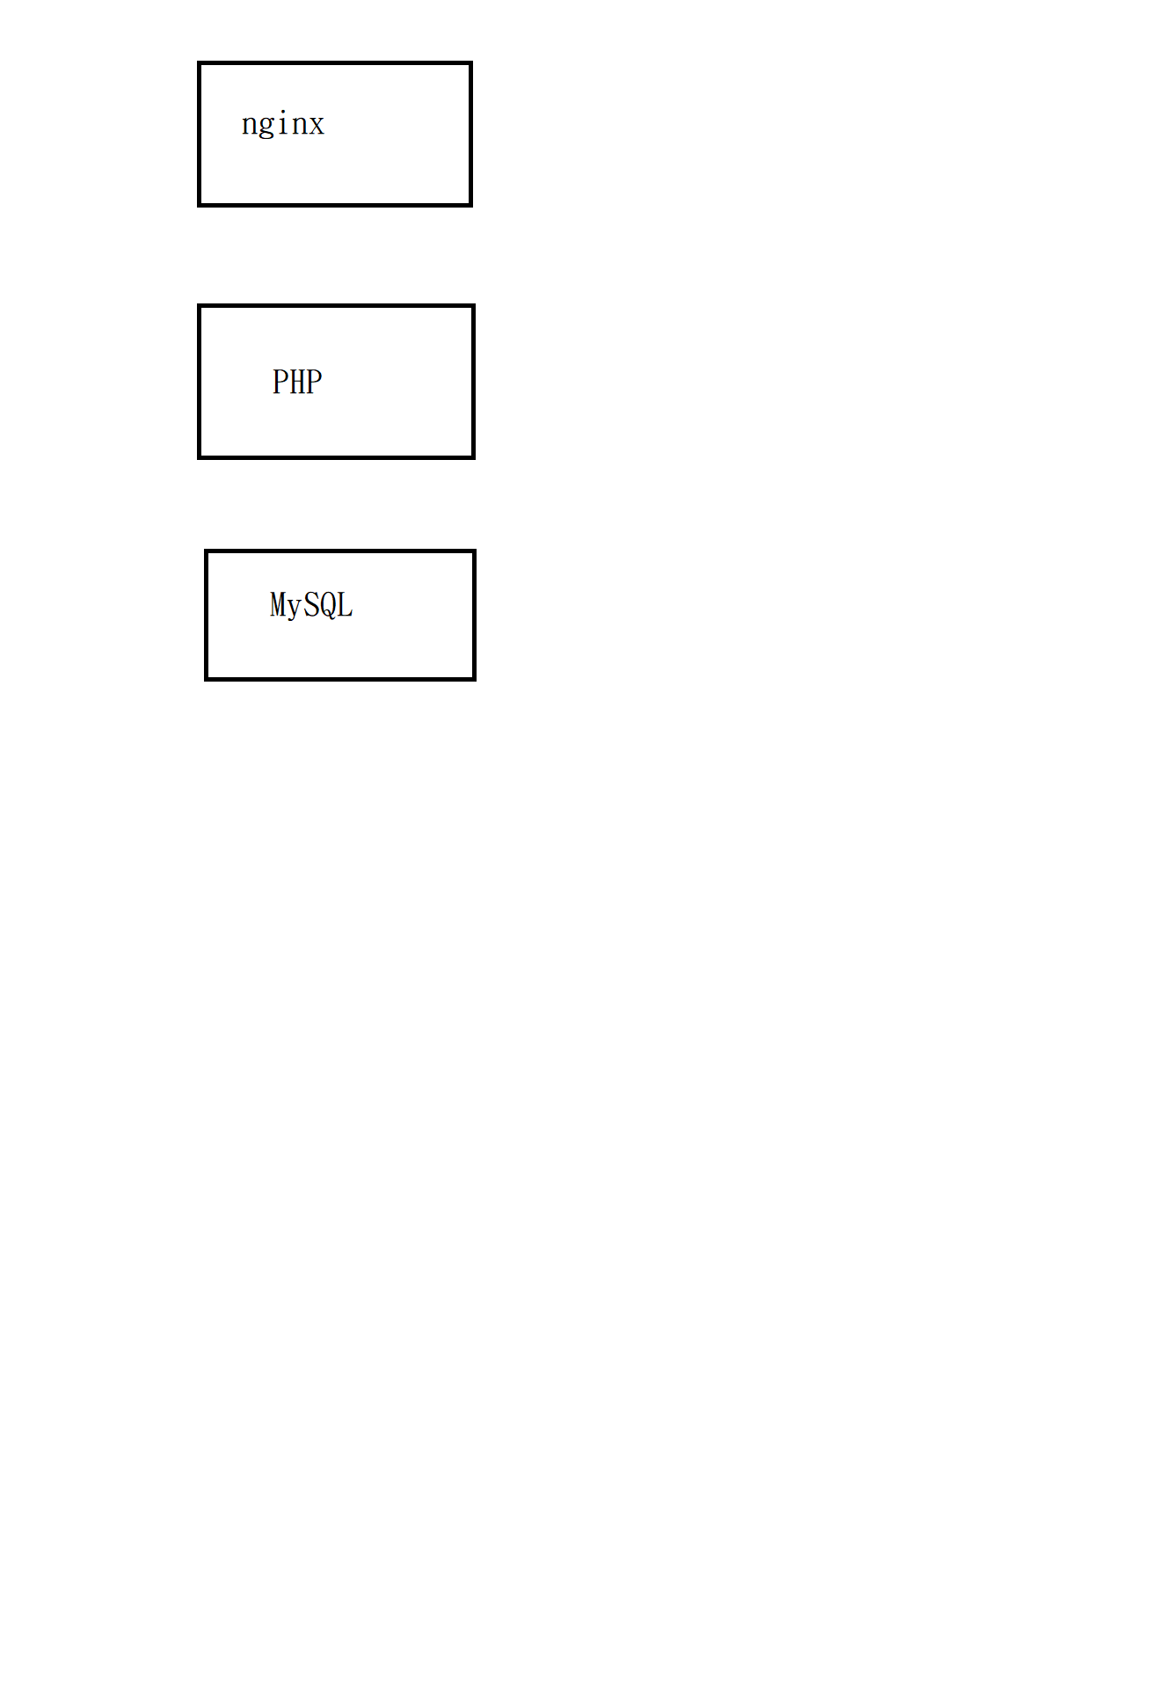
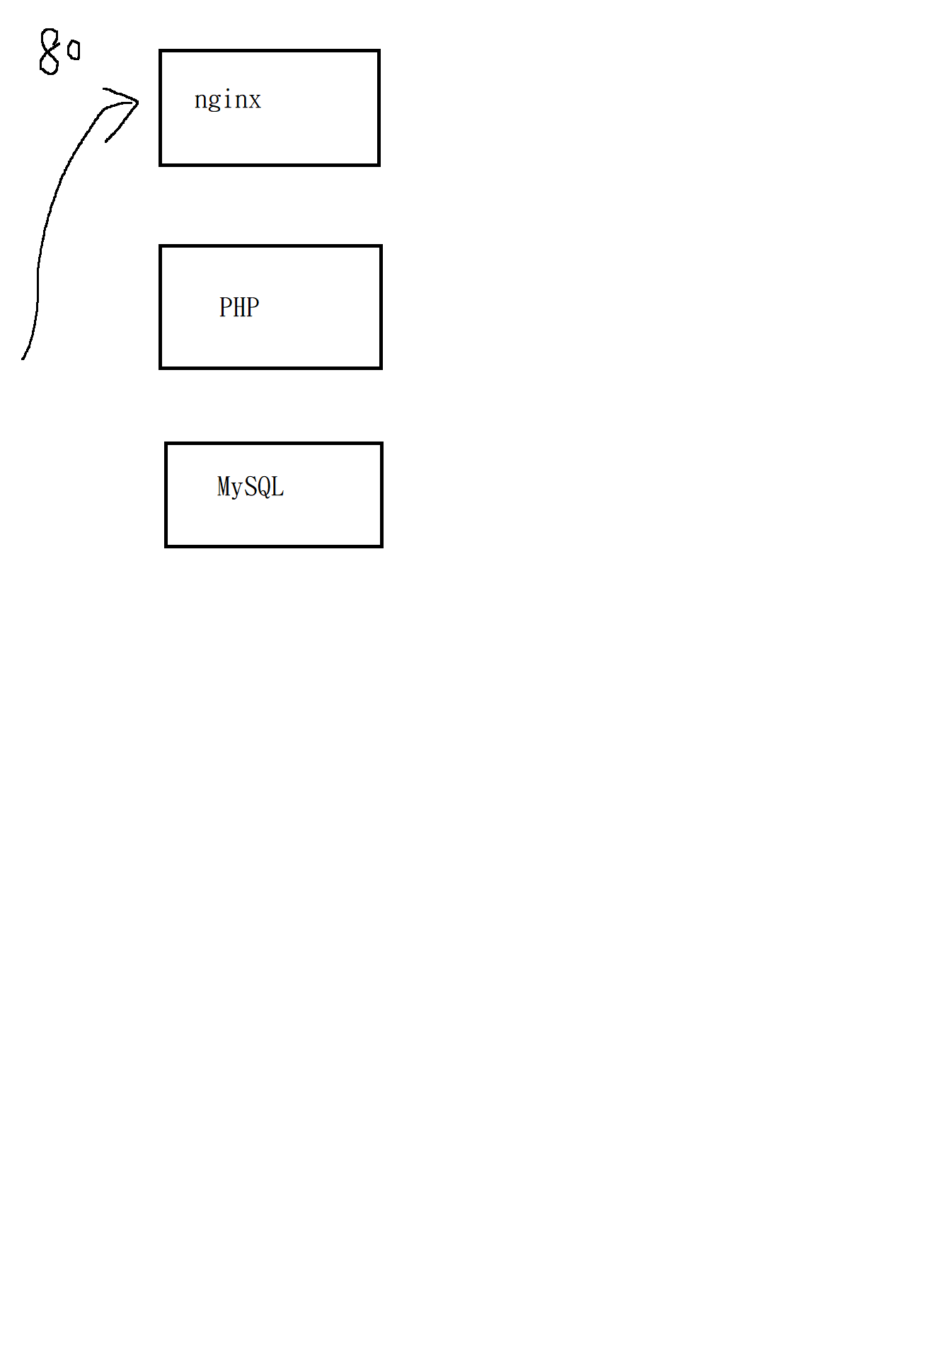
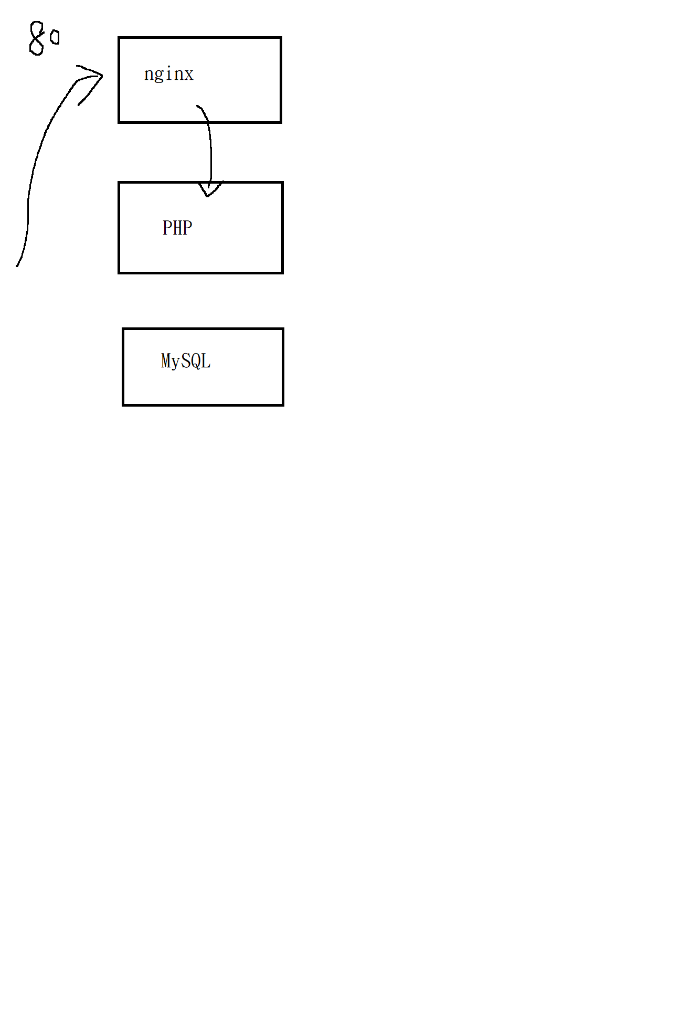

Slide 16
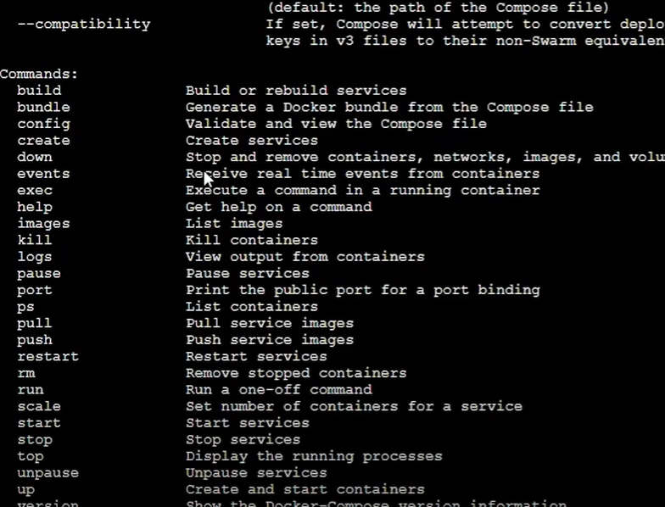
Docker-compose
$ docker-compose
/*
前置作業docker pull docker/compose
*/
$ mkdir conf
$ mkdir html
$ cd html/
$ vim index.html //裡面隨便寫點字就可以了

Slide 17
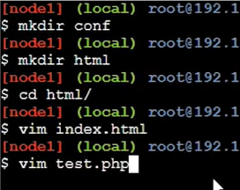
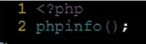
偵測php是否成功運行
$ vim test.php
<?php
phpinfo();
?>
:wq //exit

Slide 18
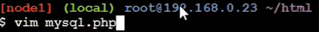

資料庫訪問
<?php
$dbhost = ‘mysql’; // mysql伺服器主機位址
$dbuser = ‘root’; // mysql使用者名稱
$dbpass = ‘123456’; // mysql 密碼
$conn = mysqli_connect($dbhost, $dbuser, $dbpass);
if(! $conn )
{
die('Could not connect: ' . mysqli_error());
}
echo ‘You did it!';
mysqli_close($conn);
?>
:wq

Slide 19
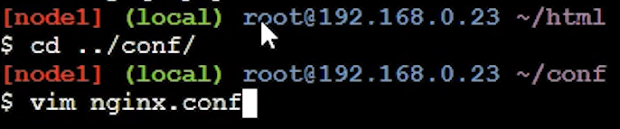
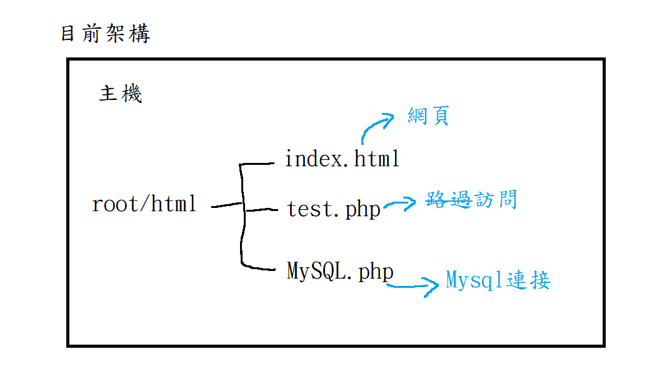
$ cd ../conf/
$ vim nginx.conf

Slide 20
worker_processes 1; //默認配置
events {
worker_connections 1024;
}
http {
include mime.types;
default_type application/octet-stream;
sendfile on;
keepalive_timeout 65;
server {
listen 80;

Slide 21
server_name localhost;
location / {
root /usr/share/nginx/html; //沒有其他條件,優先進這裡
index index.html index.htm;
}
error_page 500 502 503 504 /50x.html;
location = /50x.html {
root /usr/share/nginx/html;
}
location ~ \.php$ { //以php結尾的跑這邊
fastcgi_pass php:9000;
fastcgi_index index.php;
fastcgi_param SCRIPT_FILENAME /var/www/html/$fastcgi_script_name; //到這邊找php的檔案
include fastcgi_params;
}
}
}

Slide 22
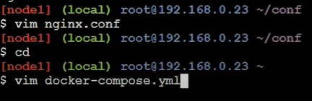
$ cd
$ vim docker-compose.yml

Slide 23
version: “3” //版本
services:
nginx:
image: nginx:alpine
ports:
- 80:80
volumes:
- /root/html:/usr/share/nginx/html
- /root/conf/nginx.conf:/etc/nginx/nginx.conf
php:
image: //docker hub search : php-fpm
volumes:
- /root/html:/var/www/html
mysql:
image: mysql:5.6
environment:
- MYSQL_ROOT_PASSWORD=123456

Slide 24
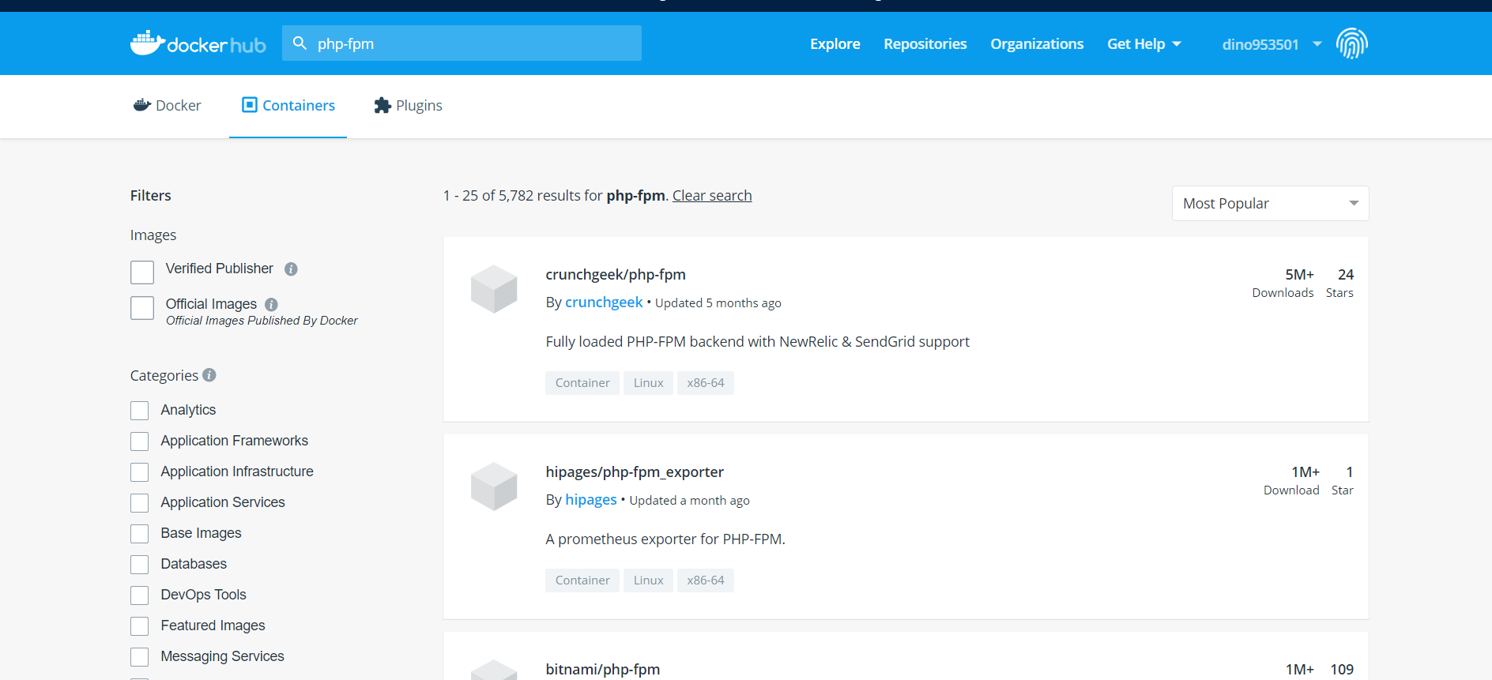

Slide 25
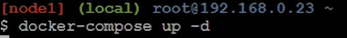
$ docker-compose up -d

Slide 26

$docker ps

Slide 28
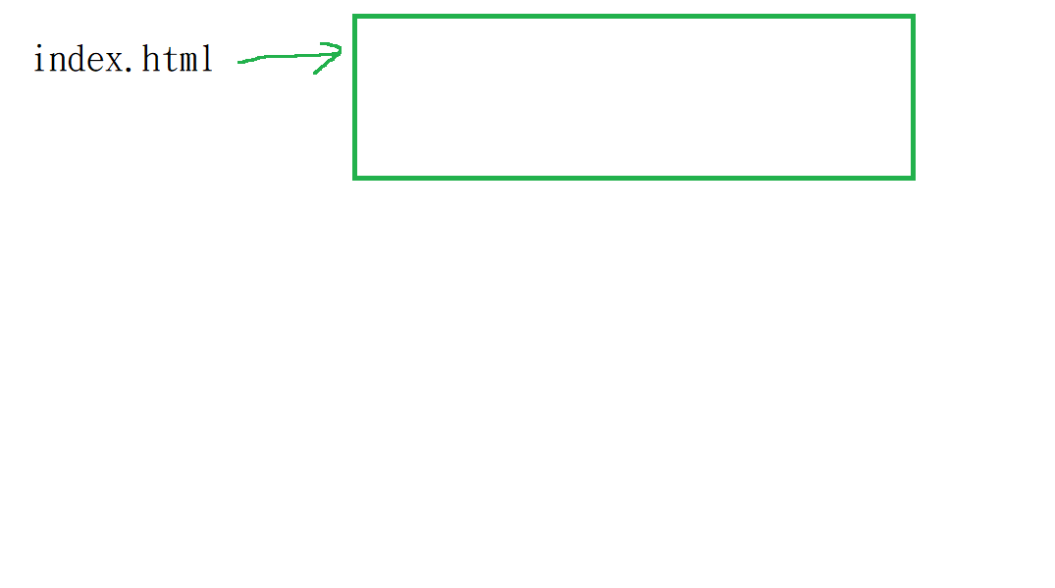
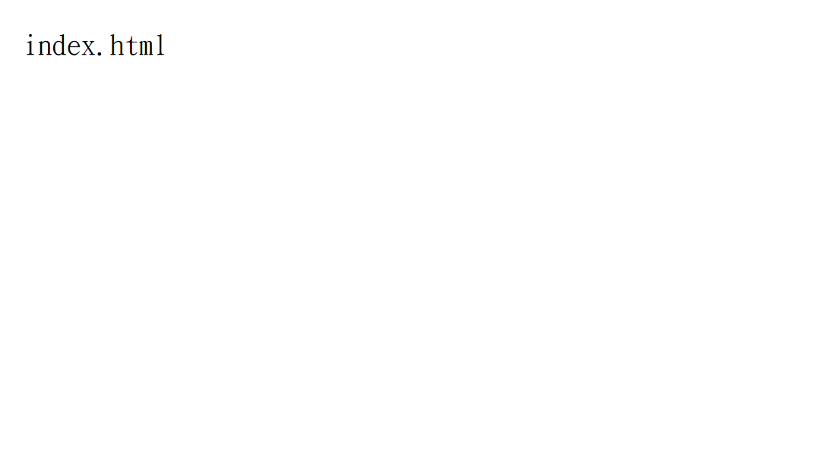
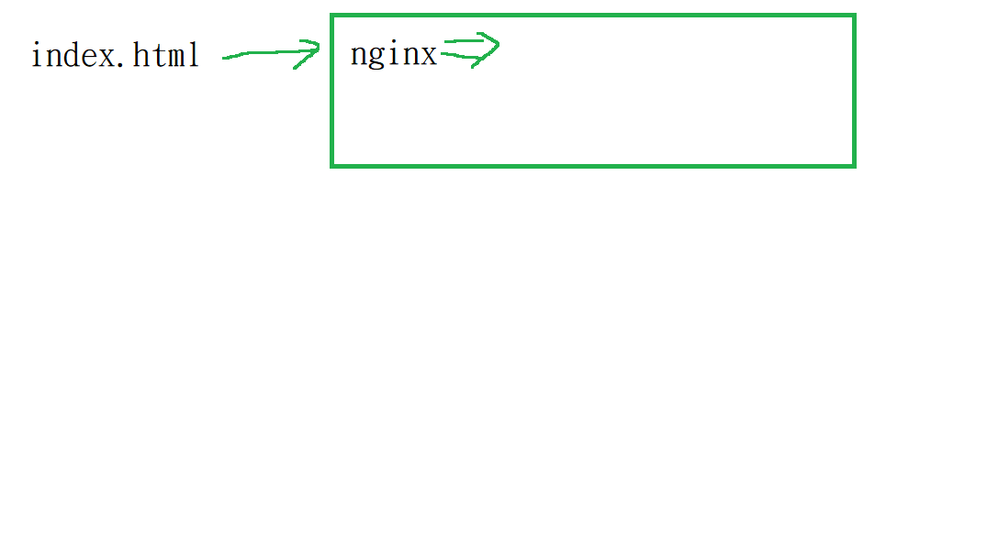
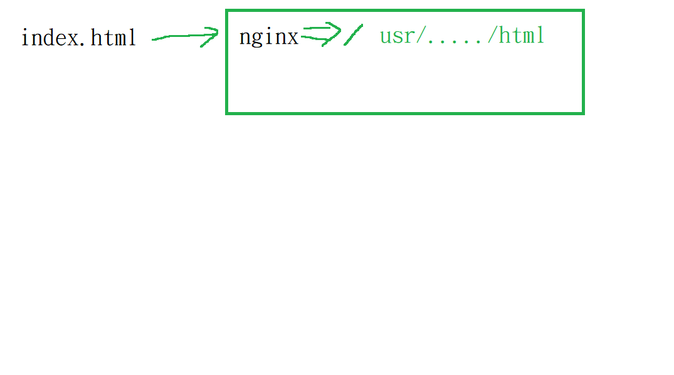
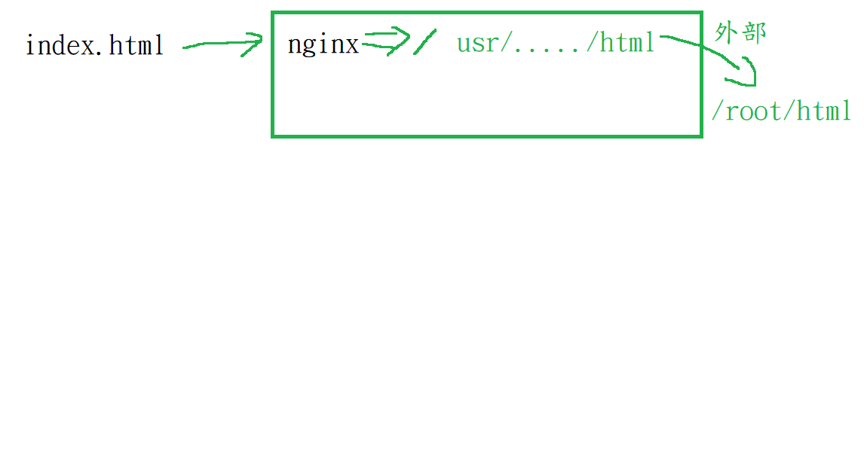
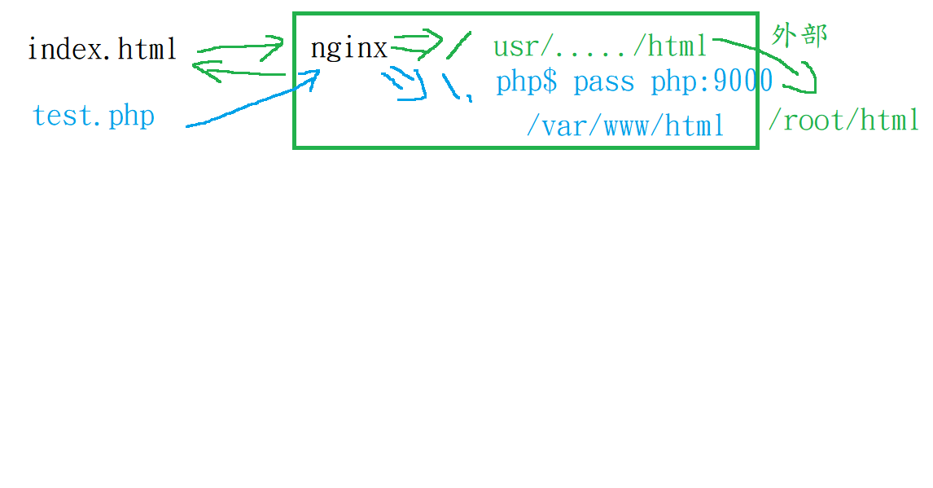
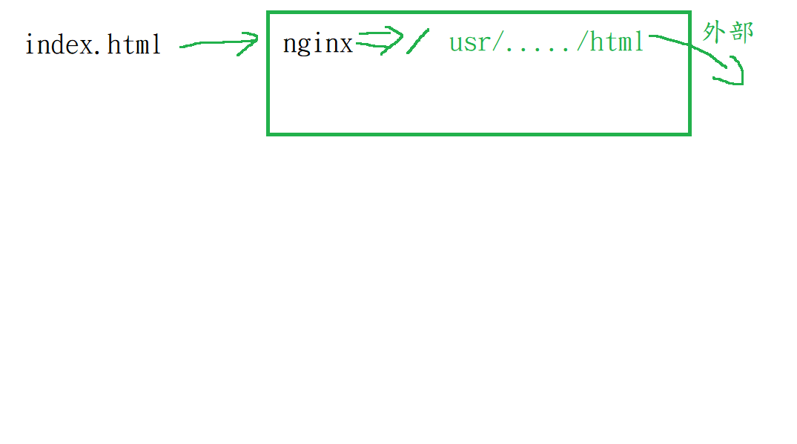
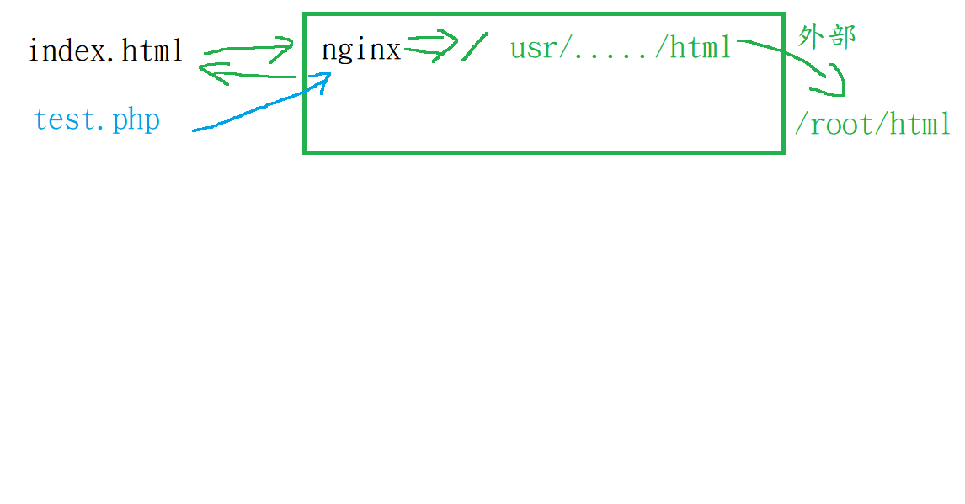
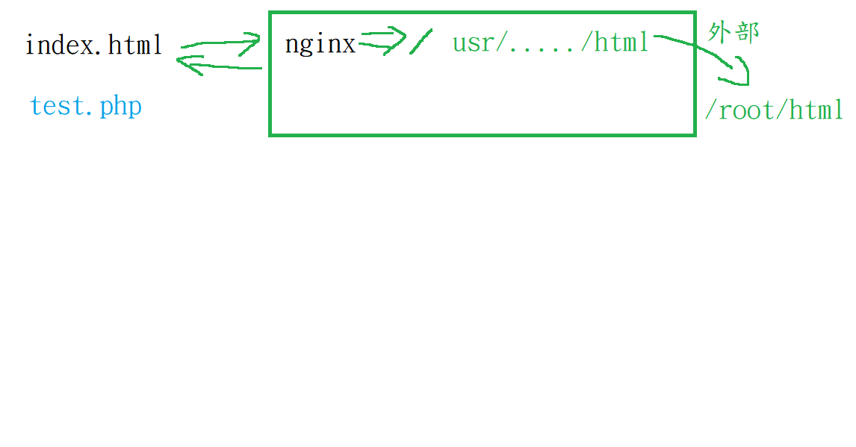
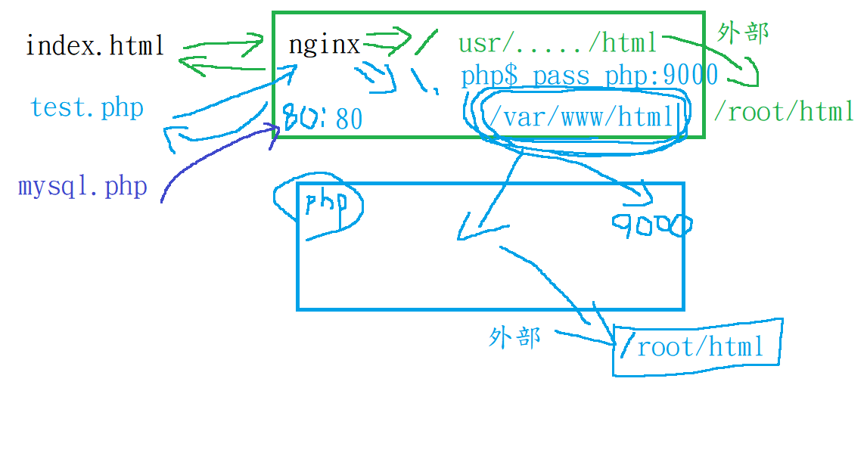
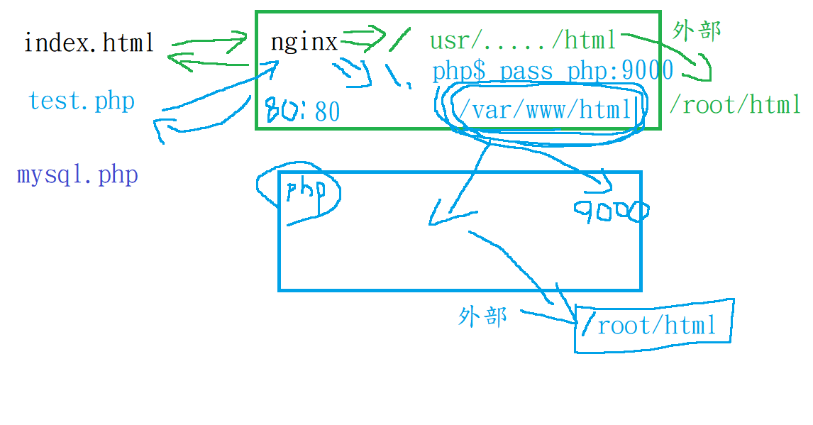
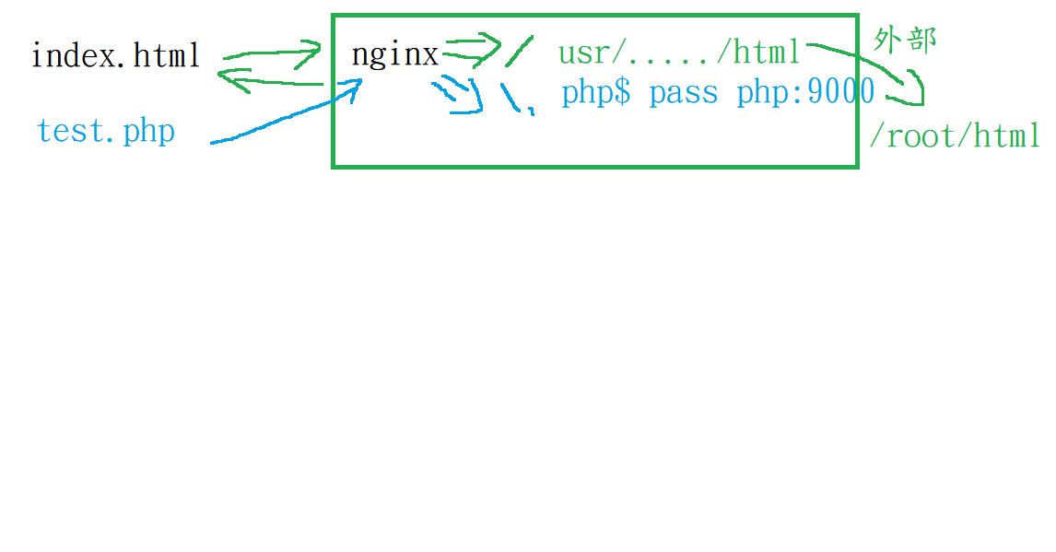
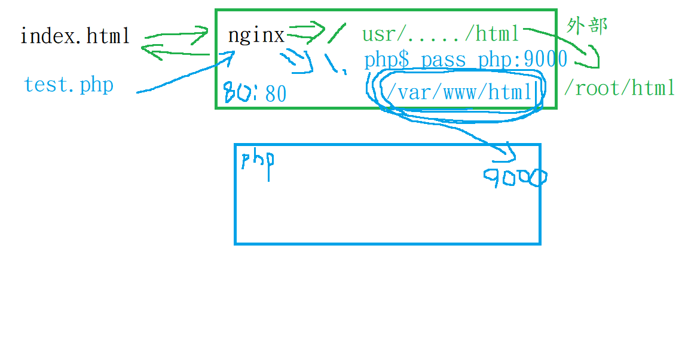




















運行流程說明

Slide 29

DHL 使用 docker 的使用案例
https://youtu.be/LEs88XqLwZw?t=340
為甚麼要Docker?
容器有幾個好處 :
輕鬆更改
運行錯雜的應用程序
自動化所有事情
不變的應用
部署你的測試
開發者的喜愛

Slide 30
Webhook 參考資料
https://www.youtube.com/watch?v=Ls8H9BuyHwA&t=564s&ab_channel=FreeCoder
https://github.com/sunwu51/notebook/tree/master/19.07

